Slide 1
Chương 5
ĐA HÌNH

Slide 2
Nội dung chính
Các đặc điểm quan trọng của LTHĐT
Giới thiệu
Các ví dụ
Phương thức ảo
Đa hình
Destructor ảo
Lớp cơ sở trừu tượng

Slide 3
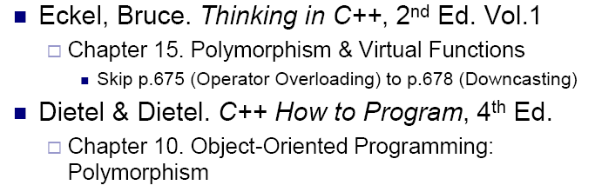
Tài liệu đọc

Slide 4
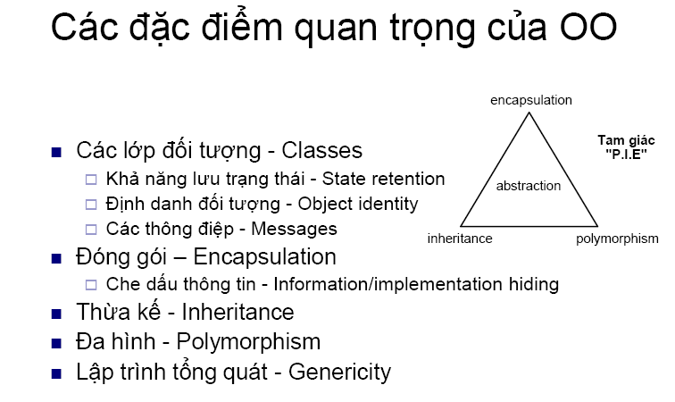

Slide 5
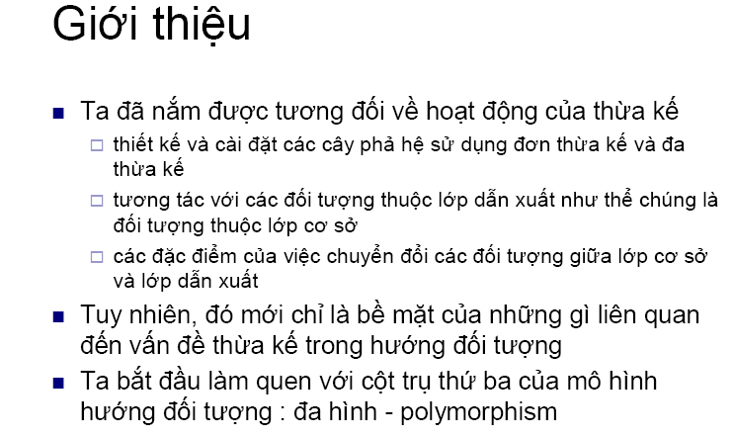

Slide 6
Ví dụ 1
class Base
{
public:
void show( )
{
cout << “Base \n”;
}
};
class Derv1 : public Base
{
public:
void show( )
{
cout << “Derv 1 \n”;
}
};

Slide 7
Ví dụ 1 (tt)
class Derv2 : public Base
{
public:
void show( )
{
cout << “Derv 2 \n”;
}
};
void main( )
{
Derv1 d1;
Derv2 d2;
Base *bp;
bp = &d1; bp → show( );
bp = &d2; bp → show( );
}

Slide 8
Ví dụ 2
class Teacher
{
string name;
int numOfStudents;
public:
Teacher(const string & new_name,int nos)
{
name=new_name;
numOfStudents=nos;
}
void print() const;
};

Slide 9
Ví dụ 2 (tt)
void Teacher::print() const
{
cout << "Name: "<< name << endl;
cout << " Num of Students:"<< numOfStudents << endl;
}
class Principal : public Teacher
{
string SchoolName;
public:
Principal(const string & new_name,int nos, const string & sn)
:Teacher(new_name,nos)
{
SchoolName=sn;
}
void print() const;
};
void Principal::print() const
{
Teacher::print();
cout << " Name of School:"<< SchoolName << endl;
}

Slide 10
Ví dụ 2 (tt)
int main()
{
Teacher t1("Teacher 1",50);
Principal p1("Principal 1",40,"School");
Teacher *ptr;
char c;
cout << "Teacher or Principal "; cin >> c;
if (c=='t') ptr=&t1;
else ptr=&p1;
ptr->print(); // which print?
return 0;
}

Slide 11
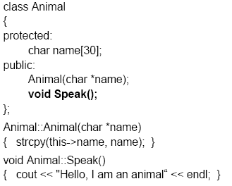
Ví dụ 3

Slide 12
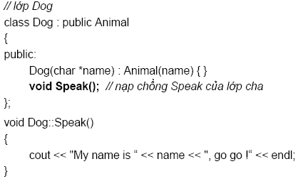
Ví dụ 3 (tt)

Slide 13
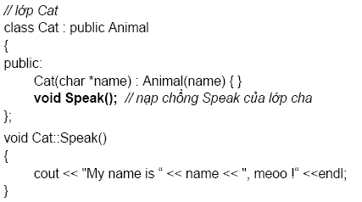
Ví dụ 3 (tt)

Slide 14
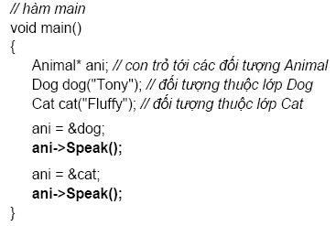
Ví dụ 3 (tt)

Slide 15
Ràng buộc/Liên kết
Ràng buộc/Liên kết
  Sự xác định phương thức nào trong một phân cấp lớp được gọi với một đối tượng cụ thể
Ràng buộc tĩnh/sớm
  Chương trình dịch có thể xác định được phương thức nào được gọi trong một phân cấp lớp với một đối tượng cụ thể
Ràng buộc động/trễ
  Sự xác định phương thức nào trong một phân cấp lớp được sử dụng với một đối tượng cụ thể xảy ra trong thời điểm thực thi chương trình

Slide 16
Giải thích kết quả của các ví dụ
Ví dụ 1
  pb là con trỏ trỏ đến đối tượng thuộc lớp cơ sở Base (Base *pb)
Ví dụ 2
  ptr là con trỏ trỏ đến đối tượng thuộc lớp cơ sở Teacher (Teacher *ptr)
Ví dụ 3
  ani là con trỏ trỏ đến đối tượng thuộc lớp cơ sở Animal (Animal *ani)

Slide 17
Giải thích kết quả của các ví dụ (tt)
Ví dụ 1
  pb=&d1; pb=&d2;
  pb vẫn là trỏ đến đối tượng thuộc lớp Base (không quan tâm đến nội dung)
Ví dụ 2
  Tương tự ptr vẫn là trỏ đến đối tượng thuộc lớp Teacher
Ví dụ 3
  Tương tự ani vẫn là trỏ đến đối tượng thuộc lớp Animal
Lý do
  Ràng buộc tĩnh/sớm

Slide 18
Ràng buộc động
Chương trình dịch không thể xác định được sự ràng buộc của đối tượng và phương thức
Ràng buộc này chỉ được xác định một cách động tại thời điểm thực thi chương trình
Để xác định một phương thức bị ràng buộc động, ở khai báo phương thức của lớp cơ sở phải dùng từ khóa virtual
Khi một phương thức được định nghĩa ảo, tất cả các phương thức phải nạp chồng từ điểm này xuống phân cấp lớp cho dù nó có được khai báo là tường minh hay không

Slide 19
Các kết quả mới
Ví dụ 1
  virtual void show( );
  Kết quả:
    Derv 1
    Derv 2
Ví dụ 2
  virtual void print() const;
  Kết quả:
    …
    Name of School: School
Ví dụ 3
  virtual void Speak()
  Kết quả:
    My name is Tony, go go !
    My name is fluffy, meoo !

Slide 20
Phương thức ảo
Giả sử lớp cơ sở Base có phương thức ảo method và các lớp dẫn xuất của Base nạp chồng phương thức này. Khi ta gọi method thông qua một con trỏ hay tham chiếu p có kiểu Base thì phương thức method được gọi sẽ là phương thức của đối tượng mà p đang trỏ đến
Chú ý: Gọi phương thức method trên một đối tượng kiểu Base sẽ không có hiệu quả như đã nói ở trên

Slide 21
Đa hình
Ví dụ: Drawing tool
Rectangle
Triangle
Ellipse

Slide 22
Chúng ta muốn chúng làm gì ?
Đặt chúng vào một thùng chứa tổng quát và …
Rectangle
Triangle
Ellipse
Shape* shapes[10]

Slide 23
Chúng ta muốn chúng làm gì ?
... Điều kiển chúng bằng cách gửi cùng một thông điệp
CharScreen s(20,10);
for (i = 0; i < numShapes; i++) {
shapes[i]->draw(s);
}
“draw”
“draw”
“draw”
Shape* shapes[10]

Slide 24
Chúng ta muốn chúng làm gì ?
Nhưng, làm sao để draw() mỗi đối tượng theo các cách khác nhau...
void Rectangle::draw() {
// draw a rectangle...
}
void Triangle::draw() {
// draw a triangle...
}
void Ellipse::draw() {
// draw an ellipse...
}
“draw”
“draw”
“draw”
Shape* shapes[10]

Slide 25
Đa hình (tt)
Do vậy, mặc dù tên của thông điệp là giống nhau (như draw()) nhưng các đối tượng nhận thông điệp sẽ đáp ứng theo các cách khác theo kiểu đối tượng của nó
  (như Rectangle::draw(), Triangle::draw(), Ellipse::draw()).
Điều này gọi là đa hình

Slide 26
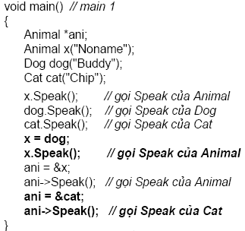
Một số ví dụ

Slide 27
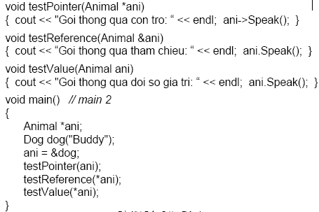
Một số ví dụ (tt)

Slide 28
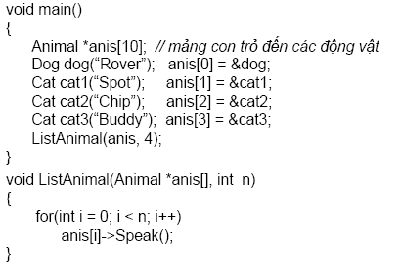
Một số ví dụ (tt)

Slide 29
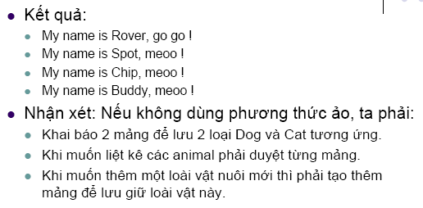
Một số ví dụ (tt)

Slide 30
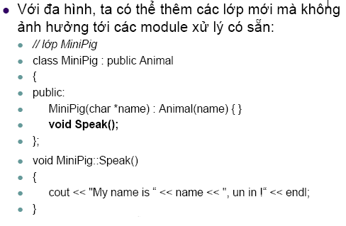
Thêm lớp mới

Slide 31
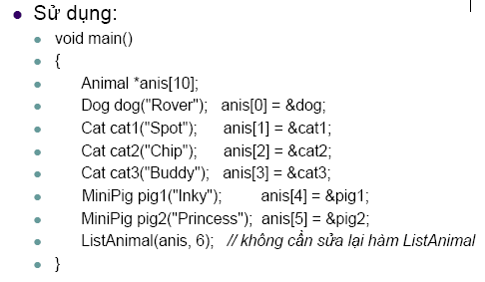
Thêm lớp mới (tt)

Slide 32
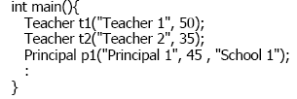
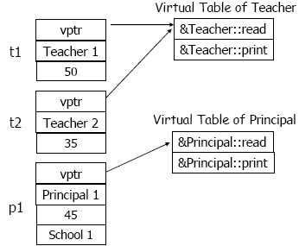

Cách làm việc của đa hình

Slide 33
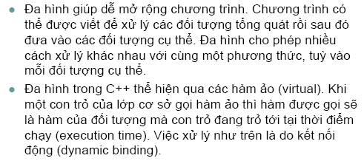
Ứng dụng đa hình

Slide 34
Chú ý với phương thức ảo
Phương thức ảo trong lớp cơ sở thường được nạp chồng trong các lớp dẫn xuất
Đặt từ khóa virtual trong lớp cơ sở và nên đặt virtual cho cả phương thức trong lớp dẫn xuất
Nếu lớp dẫn xuất không định nghĩa lại phương thức ảo của lớp cơ sở, nó sẽ sử dụng phương thức của lớp cơ sở
Không thể khai báo constructor là phương thức ảo
Có thể (và rất nên) khai báo destructor là phương thức ảo

Slide 35
Ví dụ: Destructot ảo
Animal *ani=new Cat(“Buddy”);
delete ani; //Destructor của lớp Animal sẽ //được gọi
//Destructor của lớp Cat không được gọi
Nếu khai báo destructor của Cat và Animal là virtual thì destructor của Cat sẽ được gọi
Animal *ani=new Cat(“Buddy”);
delete ani; //Destructor của lớp Cat được gọi
//Sau đó đến destructor của lớp Animal

Slide 36
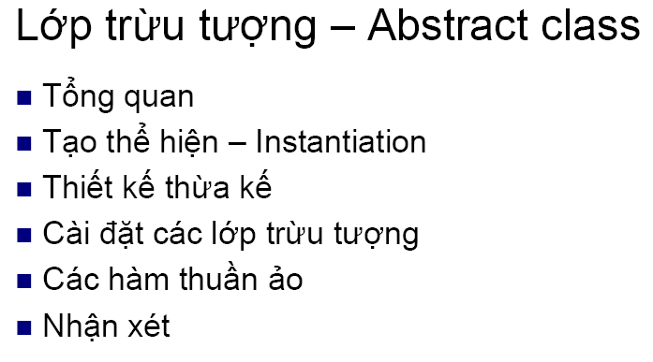

Slide 37
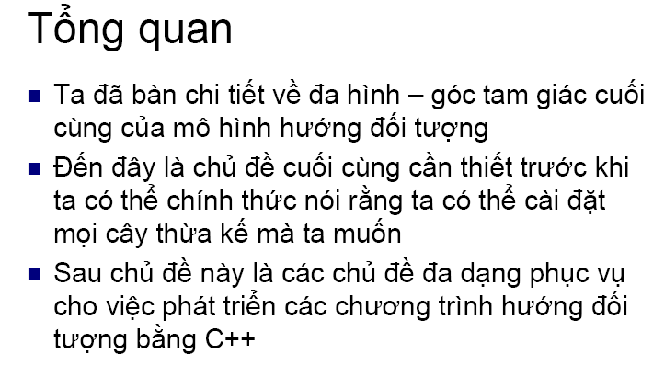

Slide 38
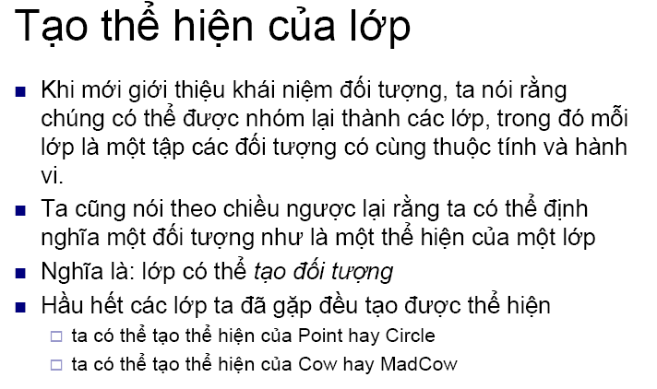

Slide 39
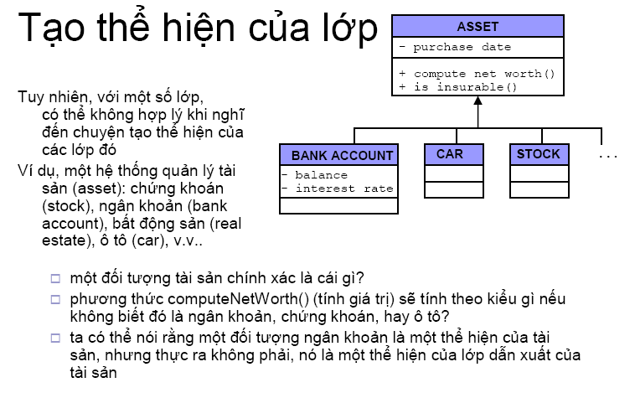

Slide 40
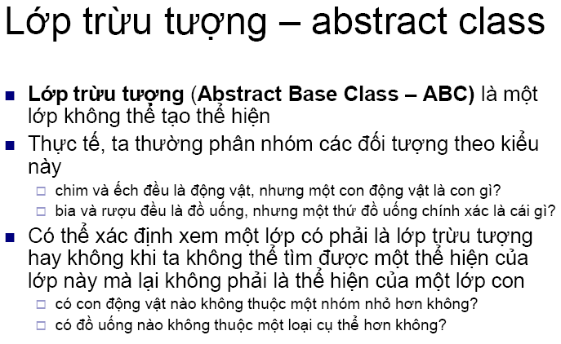

Slide 41
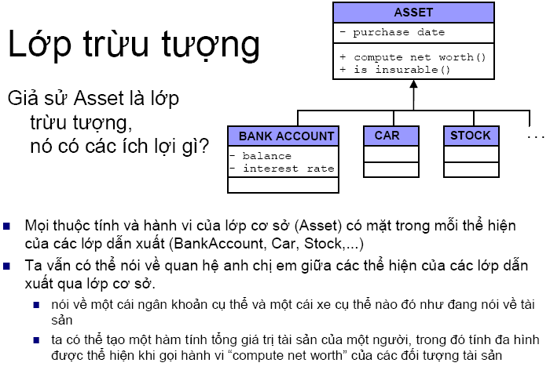

Slide 42
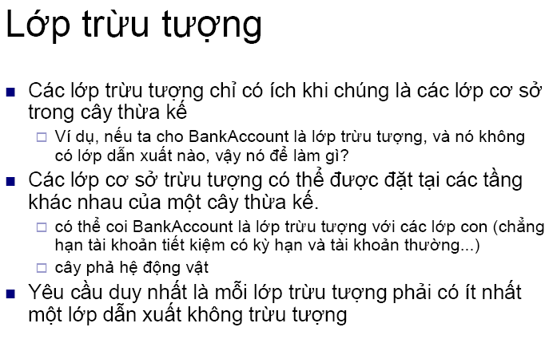

Slide 43
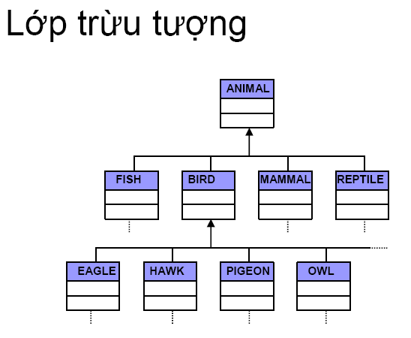

Slide 44
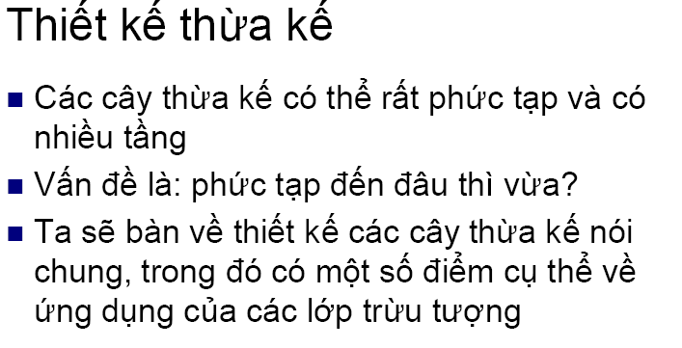

Slide 45
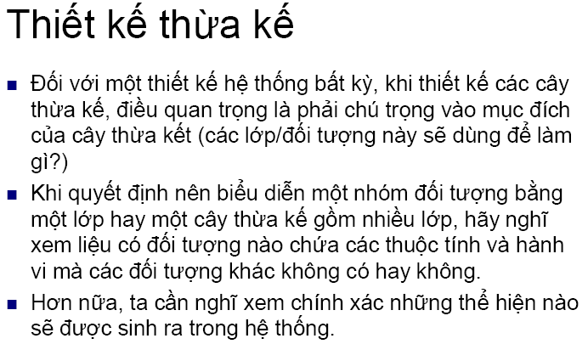

Slide 46
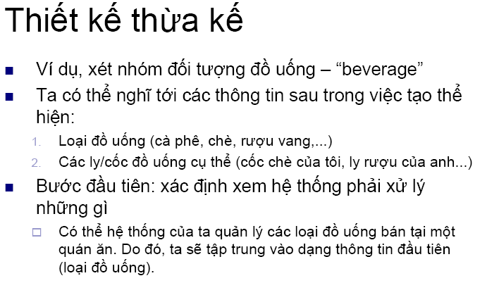

Slide 47
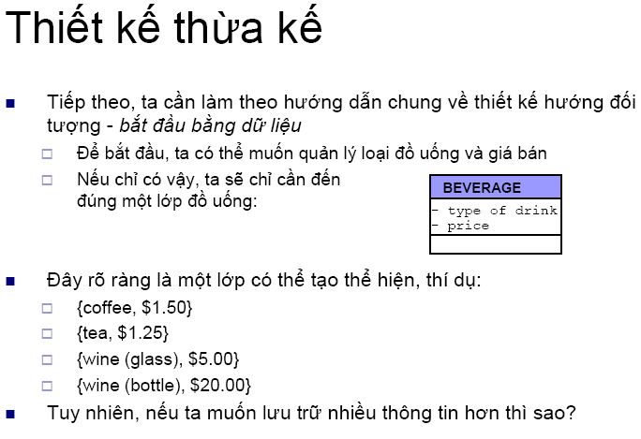

Slide 48
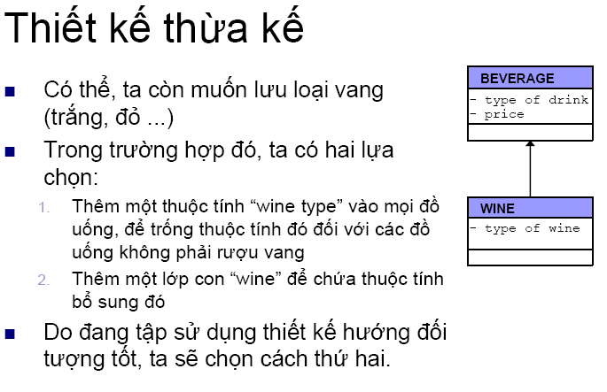

Slide 49
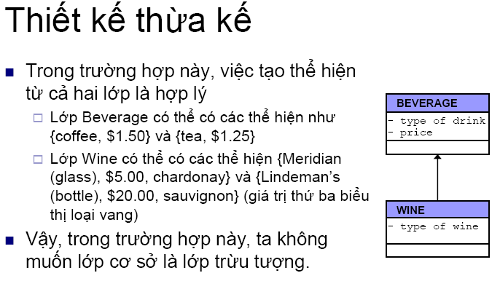

Slide 50
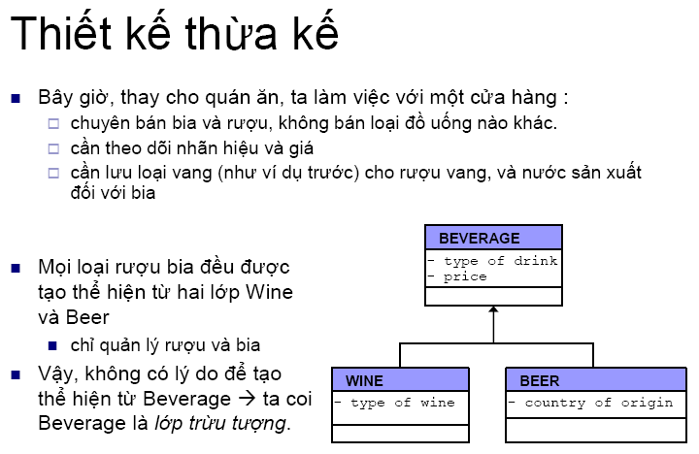

Slide 51
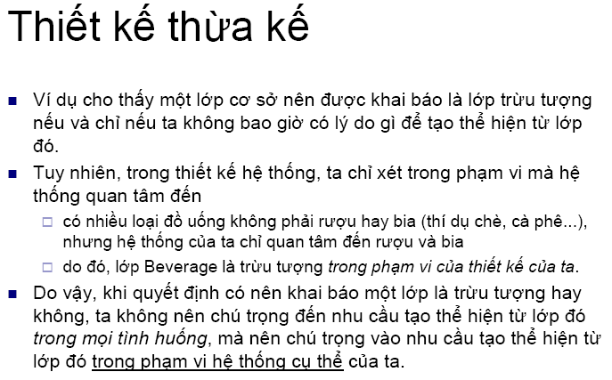

Slide 52
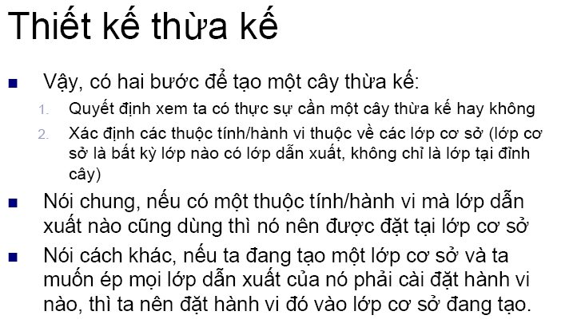

Slide 53
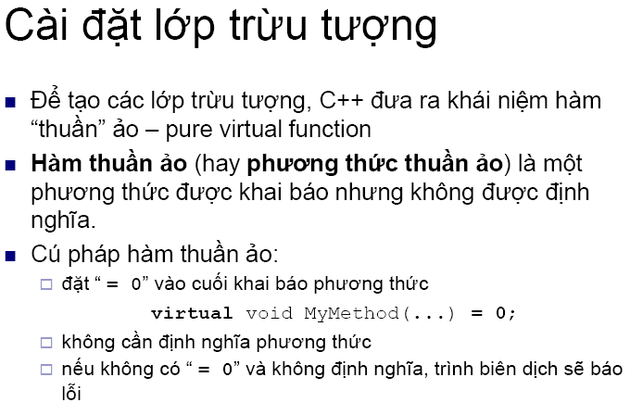

Slide 54
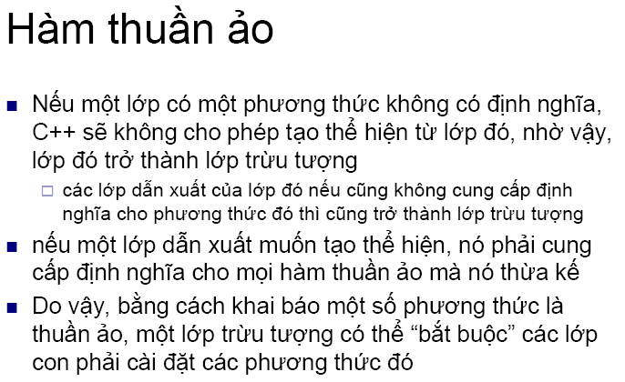

Slide 55
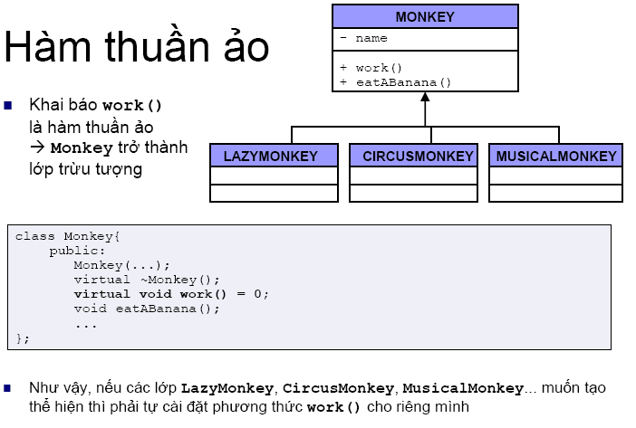

Slide 56
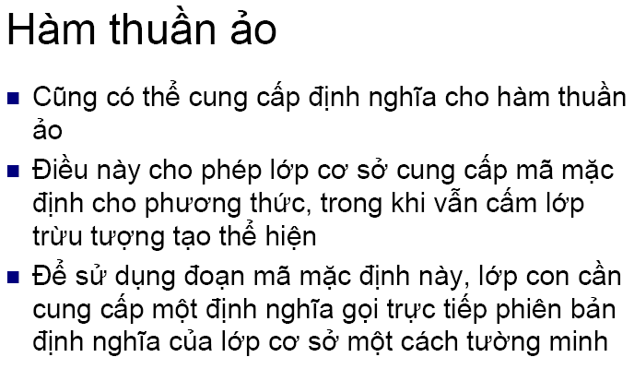

Slide 57
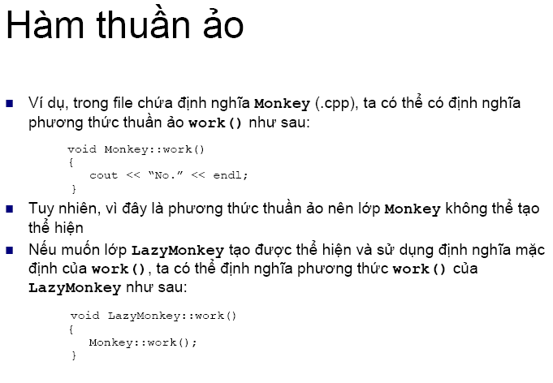

Slide 58
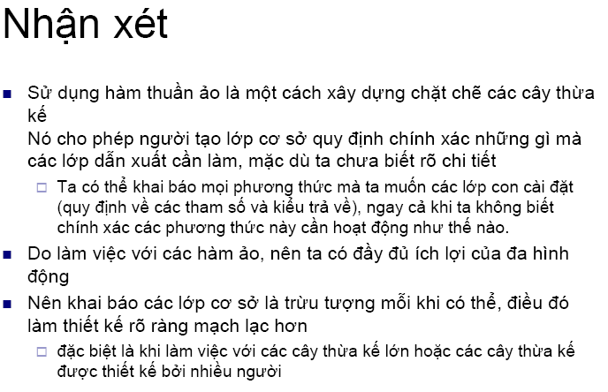

Slide 59

Hỏi và Đáp

